Slide 1







安徽信息工程学院
CSS 基本属性（下）
主讲老师： 张松云
Notes:
更多模板请关注：https://haosc.taobao.com

Slide 2
目
CSS 的复合选择器
CSS 的元素显示模式
CSS 的背景
CSS 的三大特性
CSS 的注释
Contents

Slide 3
1. CSS 的复合选择器
1.1 什么是复合选择器
在 CSS 中，可以根据选择器的类型把选择器分为基础选择器和复合选择器，复合选择器是建立在基础选择器之上，对基本选择器进行组合形成的。
复合选择器可以更准确、更高效的选择目标元素（标签）；
复合选择器是由两个或多个基础选择器，通过不同的方式组合而成的；
常用的复合选择器包括：后代选择器、子选择器、并集选择器、伪类选择器等等。

Slide 4
1. CSS 的复合选择器
1.2 后代选择器 (重要）
后代选择器又称为包含选择器，可以选择父元素里面子元素。其写法就是把外层标签写在前面，内层标签写在
后面，中间用空格分隔。当标签发生嵌套时，内层标签就成为外层标签的后代。
语法：
元素1 元素2 { 样式声明 }
上述语法表示选择元素 1 里面的所有元素 2 (后代元素)。 例如：
ul li { 样式声明 } /* 选择 ul 里面所有的 li标签元素 */
元素1 和 元素2 中间用空格隔开
元素1 是父级，元素2 是子级，最终选择的是元素2
元素2 可以是儿子，也可以是孙子等，只要是元素1 的后代即可
元素1 和 元素2 可以是任意基础选择器

Slide 5
1. CSS 的复合选择器
1.3 子选择器 (重要）
子元素选择器（子选择器）只能选择作为某元素的最近一级子元素，即直接子元素（亲儿子）。
语法：
元素1 > 元素2 { 样式声明 }
上述语法表示选择元素1 里面的所有直接子元素元素2。
例如：
div > p { 样式声明 } /* 选择 div 里面所有最近一级 p 标签元素 */
元素1 和 元素2 中间用 大于号 隔开
元素1 是父级，元素2 是子级，最终选择的是元素2
元素2 必须是亲儿子，其孙子、重孙之类都不归他管，所以我们也可以叫他 “亲儿子选择器”

Slide 6
1. CSS 的复合选择器
课堂提问？
1. 请使用后代选择器将下面的链接文字修改为红色。
<div class="nav">
<ul>
<li><a href="#">百度</a></li>
<li><a href="#">百度</a></li>
</ul>
</div>
.nav ul li a {
color: red;
}

Slide 7
1. CSS 的复合选择器
课堂提问？
2. 请使用子选择器将下面的大肘子文字修改为红色。
<div class="hot">
<a href="#">大肘子</a>
<ul>
<li><a href="#">猪头</a></li>
<li><a href="#">猪尾巴</a></li>
</ul>
</div>
.hot>a {
color: red;
}

Slide 8
1. CSS 的复合选择器
1.4 并集选择器 (重要）
并集选择器可以选择多组标签, 同时为他们定义相同的样式。用于集体声明，也被称为“群组选择器”
并集选择器是各选择器通过英文逗号（,）连接而成，任何形式的选择器都可以作为并集选择器的一部分。 语法：
元素1,元素2 { 样式声明 }
上述语法表示选择元素1 和 元素2。 例如：
ul,div { 样式声明 } /* 选择 ul 和 div 标签元素 */
元素1 和 元素2 中间用逗号隔开
逗号可以理解为和的意思
并集选择器通常用于集体声明

Slide 9
1. CSS 的复合选择器
1.5 伪类选择器
伪类选择器用于向某些选择器添加特殊的效果，比如给链接添加特殊效果，或选择第1个，第n个元素。
伪类选择器书写最大的特点是用冒号（:）表示，比如 :hover 、 :first-child 。
因为伪类选择器很多，比如有链接伪类、结构伪类等，所以这里先给大家讲解常用的链接伪类选择器。

Slide 10
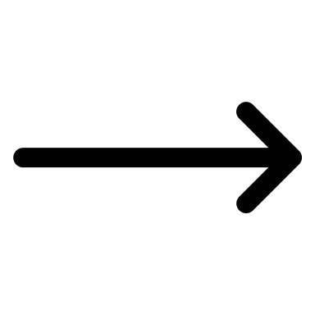
1. CSS 的复合选择器
1.6 链接伪类选择器
一、链接伪类选择器分类
a:link（有href链接属性） a:visited（被访问过）
a:hover（悬停） a:active（点击瞬间）
二、链接伪类选择器注意事项
为了确保生效，请按照 LVHA 的循顺序声明 :link :visited :hover :active。
记忆法， :link :visited :hover :active 即 love hate（爱恨原则） 。
因为 a 链接在浏览器中具有默认样式，所以我们实际工作中都需要给链接单独指定样式。

Slide 11
1. CSS 的复合选择器
1.6 链接伪类选择器
链接伪类选择器实际工作开发中的写法：
/* a 是标签选择器所有的链接 */
a {
color: gray;
}
/* :hover 是链接伪类选择器 鼠标经过 */
a:hover {
color: red; /* 鼠标经过的时候，由原来的灰色变成了红色 */
}

Slide 12
1. CSS 的复合选择器
1.7 :focus 伪类选择器
:focus 伪类选择器用于选取获得焦点的表单元素。
焦点就是光标，一般情况 <input> 类表单元素才能获取，因此这个选择器也主要针对于表单元素来说。
input:focus {
background-color: yellow;
}

Slide 13
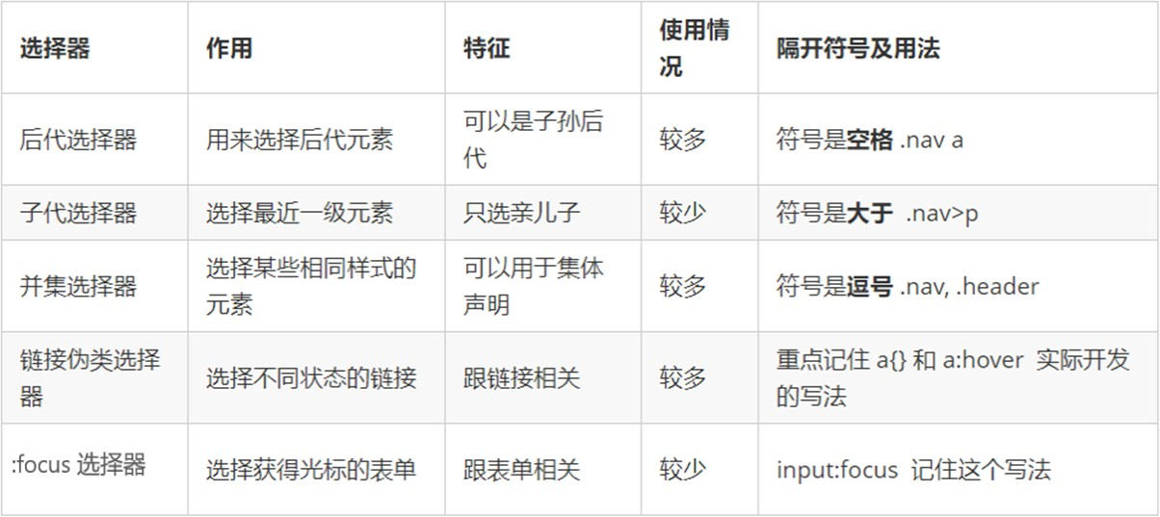
1. CSS 的复合选择器
1.8 复合选择器总结

Slide 14
1. CSS 的复合选择器
1.9 :nth-of-type(n) 位置选择器
p:nth-of-type(1) 先找到子元素中的<p>们，然后从中选取第1个。【标签优先】
<body>
<h1>这是标题</h1>
<p>第一个段落。</p>
<p>第二个段落。</p>
<p>第三个段落。</p>
<p>第四个段落。</p>
<p>第五个段落。</p>
</body>
<style>
p:nth-of-type(1) {
background: green;
}
</style>

Slide 15
目
CSS 的复合选择器
CSS 的元素显示模式
CSS 的背景
CSS 的三大特性
CSS 的注释
Contents

Slide 16
2. CSS 的元素显示模式
2.1 什么是元素显示模式
作用：网页的标签非常多，在不同地方会用到不同类型的标签，了解他们的特点可以更好的布局我们的网页。
元素显示模式就是元素（标签）以什么方式进行显示。
比如：
<div>自己占一行，比如一行可以放多个<span>。 HTML 元素一般分为块元素和行内元素两种类型。

Slide 17
2. CSS 的元素显示模式
2.2 块元素
常见的块元素有<h1>~<h6>、<p>、<div>、<ul>、<ol>、<li>等，其中 <div> 标签是最典型的块元素。 块级元素的特点：
① 比较霸道，自己独占一行。
② 高度，宽度、外边距以及内边距都可以控制。
③ 宽度默认是容器（父级宽度）的100%。
④ 是一个容器及盒子，里面可以放行内或者块级元素。
注意：
文字类的元素内不能使用块级元素
<p> 标签主要用于存放文字，因此 <p> 里面不能放块级元素，特别是不能放<div>
同理， <h1>~<h6>等都是文字类块级标签，里面也不能放其他块级元素。

Slide 18
2. CSS 的元素显示模式
2.3 行内元素
常见的行内元素有 <a>、<strong>、<b>、<em>、<i>、<span>等，其中<span> 标签是最典型的行内元素。有的地方也将行内元素称为内联元素。
行内元素的特点：
① 相邻行内元素在一行上，一行可以显示多个。
② 高、宽直接设置是无效的。
③ 默认宽度就是它本身内容的宽度。
④ 行内元素只能容纳文本或其他行内元素。
注意：
链接里面不能再放链接
特殊情况链接 <a> 里面可以放块级元素。

Slide 19
2. CSS 的元素显示模式
2.4 行内块元素
在行内元素中有几个特殊的标签 —— <img />、<input />、<td>，它们同时具有块元素和行内元素的特点。 有些资料称它们为行内块元素。
行内块元素的特点：
① 和相邻行内元素（行内块）在一行上，但是他们之间会有空白缝隙。一行可以显示多个（行内元素特点）。
② 默认宽度就是它本身内容的宽度（行内元素特点）。
③ 高度，行高、外边距以及内边距都可以控制（块级元素特点）。

Slide 20
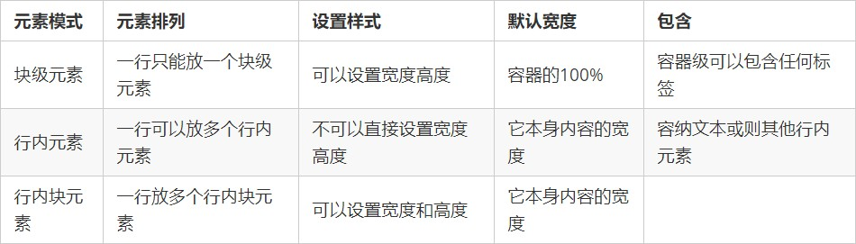
2. CSS 的元素显示模式
2.5 元素显示模式总结
学习元素显示模式的主要目的就是分清它们各自的特点，当我们网页布局的时候，在合适的地方用合适的标签元素。

Slide 21
2. CSS 的元素显示模式
2.5 元素显示模式转换
特殊情况下，我们需要元素模式的转换，简单理解: 一个模式的元素需要另外一种模式的特性
比如想要增加链接 <a> 的触发范围。
转换为块元素：display:block;
转换为行内元素：display:inline;
转换为行内块：display: inline-block;

Slide 22
2. CSS 的元素显示模式
<body>
<h1>欢迎来到社区!</h1>
<ul class="nav">
<li><a href="#">主页</a></li>
<li><a href="#">社区</a></li>
<li><a href="#">消息</a></li>
<li><a href="#">设置</a></li>
</ul>
</body>
<style>
ul {
width: 20%;
background: powderblue;
list-style: none;
padding: 0;
}
ul li {
border: 1px solid pink;
}
</style>
<body>
<h1>欢迎来到社区!</h1>
<ul class="nav">
<li><a href="#">主页</a></li>
<li><a href="#">社区</a></li>
<li><a href="#">消息</a></li>
<li><a href="#">设置</a></li>
</ul>
</body>
<style>
ul {
width: 20%;
background: powderblue;
list-style: none;
padding: 0;
}
ul li {
border: 1px solid pink;
}
ul li a {
display: block;
}
</style>
2.5 元素显示模式转换

Slide 23
2. CSS 的元素显示模式
2.7 一个小技巧 单行文字垂直居中的代码
CSS 没有给我们提供文字垂直居中的代码. 这里我们可以使用一个小技巧来实现。
解决方案：让文字的行高等于盒子的高度 就可以让文字在当前盒子内垂直居中。

Slide 24
2. CSS 的元素显示模式
2.8 单行文字垂直居中的原理
上空隙
上空隙
行高
文字本身高度
文字本身高度
行高40
盒子高度40
下空隙
下空隙
简单理解: 行高的上空隙和下空隙把文字挤到中间了。如果行高小于盒子高度，文字会偏上，如果行高大于盒子高度，则文字偏下
上空隙
上空隙
文字本身高度
行高30
下空隙
盒子高度40
文字本身高度
行高50
上空隙

Slide 25
2. CSS 的元素显示模式
<body>
<h1>欢迎来到社区!</h1>
<ul class="nav">
<li><a href="#">主页</a></li>
<li><a href="#">社区</a></li>
<li><a href="#">消息</a></li>
<li><a href="#">设置</a></li>
</ul>
</body>
<style>
ul {
width: 20%;
background: powderblue;
list-style: none;
padding: 0;
}
ul li {
height: 50px;
border: 1px solid pink;
}
ul li a {
line-height: 50px;
display: block;
}
</style>
<body>
<h1>欢迎来到社区!</h1>
<ul class="nav">
<li><a href="#">主页</a></li>
<li><a href="#">社区</a></li>
<li><a href="#">消息</a></li>
<li><a href="#">设置</a></li>
</ul>
</body>
<style>
ul {
width: 20%;
background: powderblue;
list-style: none;
padding: 0;
}
ul li {
height: 50px;
border: 1px solid pink;
}
ul li a {
display: block;
}
</style>

Slide 26
目
CSS 的复合选择器
CSS 的元素显示模式
CSS 的背景
CSS 的三大特性
CSS 的注释
Contents

Slide 27
3. CSS 的背景
通过 CSS 背景属性，可以给页面元素添加背景样式。
背景属性可以设置背景颜色、背景图片、背景平铺、背景图片位置、背景图像固定等。
3.1 背景颜色
background-color 属性定义了元素的背景颜色。
background-color: 颜色值;
一般情况下元素背景颜色默认值是 transparent（透明），我们也可以手动指定背景颜色为透明色。
background-color: transparent;

Slide 28
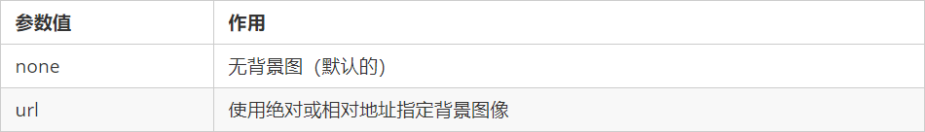
3. CSS 的背景
3.2 背景图片
background-image 属性描述了元素的背景图像。实际开发常见于 logo 或者一些装饰性的小图片或者是超大的背景图片， 优点是非常便于控制位置。
background-image : none | url (url)
注意：背景图片后面的地址，千万不要忘记加 URL， 同时里面的路径不要加引号。

Slide 29
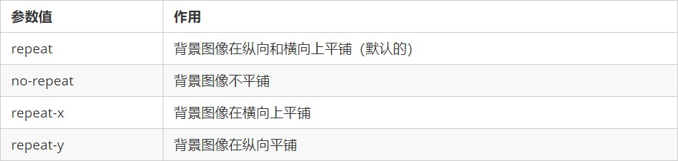
3. CSS 的背景
3.3 背景平铺
如果需要在 HTML 页面上对背景图像进行平铺，可以使用 background-repeat 属性。
background-repeat: repeat | no-repeat | repeat-x | repeat-y

Slide 30
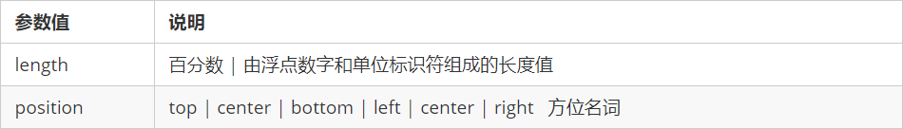
3. CSS 的背景
3.4 背景图片位置
利用 background-position 属性可以改变图片在背景中的位置。
background-position: x y;
参数代表的意思是：x 坐标和 y 坐标。 可以使用 方位名词 或者 精确单位

Slide 31
3. CSS 的背景
通过 CSS 背景属性，可以给页面元素添加背景样式。
背景属性可以设置背景颜色、背景图片、背景平铺、背景图片位置、背景图像固定等。
3.4 背景图片位置
1. 参数是方位名词
如果指定的两个值都是方位名词，则两个值前后顺序无关，比如 left top 和 top left 效果一致
如果只指定了一个方位名词，另一个值省略，则第二个值默认居中对齐
2. 参数是精确单位
如果参数值是精确坐标，那么第一个肯定是 x 坐标，第二个一定是 y 坐标
如果只指定一个数值，那该数值一定是 x 坐标，另一个默认垂直居中
3. 参数是混合单位
如果指定的两个值是精确单位和方位名词混合使用，则第一个值是 x 坐标，第二个值是 y 坐标

Slide 32
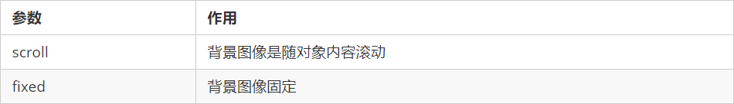
3. CSS 的背景
通过 CSS 背景属性，可以给页面元素添加背景样式。
背景属性可以设置背景颜色、背景图片、背景平铺、背景图片位置、背景图像固定等。
3.5 背景图像固定（背景附着）
background-attachment 属性设置背景图像是否固定或者随着页面的其余部分滚动。
background-attachment 后期可以制作视差滚动的效果。
background-attachment : scroll | fixed

Slide 33
3. CSS 的背景
3.6 背景复合写法
为了简化背景属性的代码，我们可以将这些属性合并简写在同一个属性 background 中。从而节约代码量.
当使用简写属性时，没有特定的书写顺序,一般习惯约定顺序为：
background: 背景颜色 背景图片地址 背景平铺 背景图像滚动 背景图片位置;
background: transparent url(image.jpg) repeat-y fixed top ;
这是实际开发中，我们更提倡的写法。

Slide 34
3. CSS 的背景
3.7 背景色半透明
CSS3 为我们提供了背景颜色半透明的效果。
background: rgba(0, 0, 0, 0.3);
最后一个参数是 alpha 透明度，取值范围在 0~1之间
我们习惯把 0.3 的 0 省略掉，写为 background: rgba(0, 0, 0, .3);
注意：背景半透明是指盒子背景半透明，盒子里面的内容不受影响
CSS3 新增属性，是 IE9+ 版本浏览器才支持的
但是现在实际开发,我们不太关注兼容性写法了,可以放心使用

Slide 35
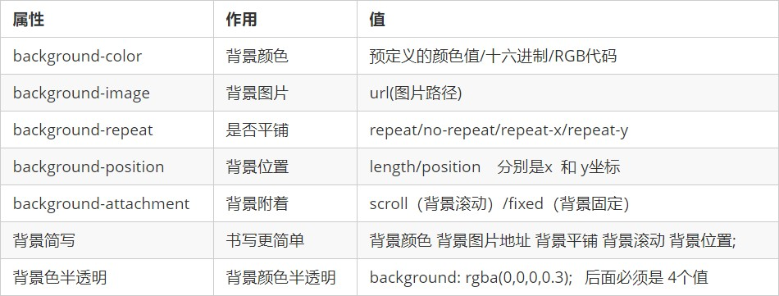
3. CSS 的背景
3.8 背景总结
背景图片:实际开发常见于 logo 或者一些装饰性的小图片或者是超大的背景图片, 优点是非常便于控制位置.
(精灵图也是一种运用场景)

Slide 36
谢谢大家
书山有路勤为径，学海无涯苦作舟
编辑母版文本样式

